Slide 1
Das Jugendprojekt
Elternabend Schulhaus Eichi

Slide 2
Themen
Infos und Fakten über das LIFT-Projekt
Typische LIFT-Schülerinnen und Schüler
WAP: Wochenarbeitsplatz im Betrieb
Coaching in der Schule
Vorstellung Berufswahl-Coach, Job-Coach
Vorstellung Schulsozialarbeit
Zeitplan und Informationen
Wie unterstützen die Erziehungsberechtigten?
Fragen

Slide 3
Infos und Fakten über LIFT
Leistungsfähig durch individuelle Förderung und praktische Tätigkeit
Seit 2006 schweizweit erfolgreich
Finanzierung durch Bund und Kantone
Verbesserung der Chancen für die Lehrstellensuche, weniger Lehrabbrüche
353 Schulen in der Schweiz, u.a. Rümlang, Bülach, Glattfelden, Opfikon-Glattbrugg, Stadel

Slide 4
Typische LIFT Schülerinnen und Schüler
brauchen für die Lehrstellensuche mehr Zeit und Unterstützung
sind eher introvertiert/scheu
und
sind motiviert, regelmässig in der Freizeit in einem Betrieb zu arbeiten
und bereit, die eigenen Kompetenzen zu verbessern

Slide 5
Was ist ein WAP?
WAP = Wochenarbeitsplatz Wöchentliche Kurzeinsätze während ca. drei Monaten für 2-3 Stunden am Mittwochnachmittag
Vorbereitung und Begleitung durch Coaching in der Schule

Slide 6
Coaching in der Schule
Vorbereitung auf die Arbeit im Betrieb
Telefonieren/Vorstellen
Gegenseitiger Austausch der Jugendlichen während der Arbeit
Umgang mit Problemen am WAP
Vorstellungsgespräche üben
Suchen von Schnupperstellen

Slide 7
Berufswahl-Coach / Job-Coach
Vorstellung Linda Zoller
Tätigkeiten an der Sekundarschule Eichi
Auftrag als Berufswahl-Coach und Job- Coach
Unterstützung im LIFT-Projekt und den Übergang in die Berufswahl

Slide 8
Schulsozialarbeit
Vorstellung Devon Martin
Prozessbegleitung
Zu Beginn die Gruppe Kennenlernen
Nach dem Arbeitseinsatz Unterstützung im Coaching beim Thema Stärken und Schwächen
Generell Ansprechpartner bei sozialen Themen, die eine professionelle Unterstützung brauchen.

Slide 9
Zeitplan
17. April 2024: Kennenlern-Grillplausch
Treffpunkt: 12:00 Uhr, Schulhaus Eichi
24. April 2024: Kennenlernen der Berufe
Treffpunkt: 12:00 Uhr, Schulhaus Eichi
Juni 2024: Start Arbeitsplatz (10x)
ab Oktober 2024: Coaching, Bewerbungs-
prozess/Schnupperstellen suchen

Slide 10
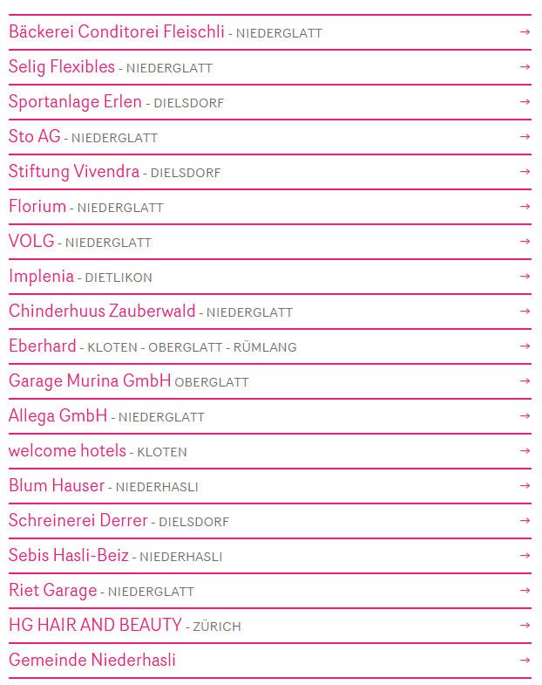
Teilnehmende Firmen

Slide 11
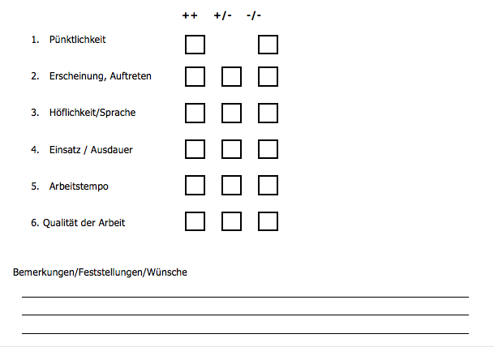
Rückmeldung WAP

Slide 12
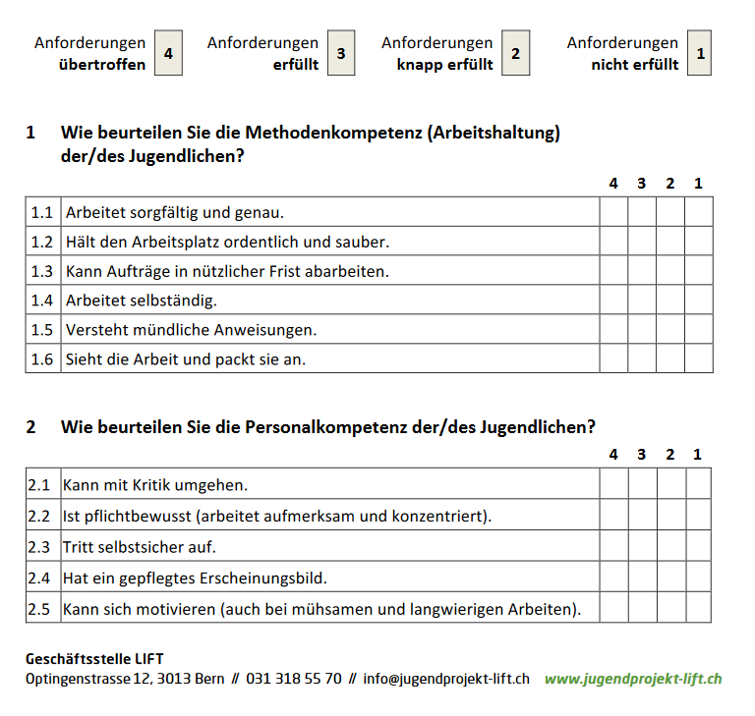
Beurteilung am Ende des Arbeitseinsatzes

Slide 13
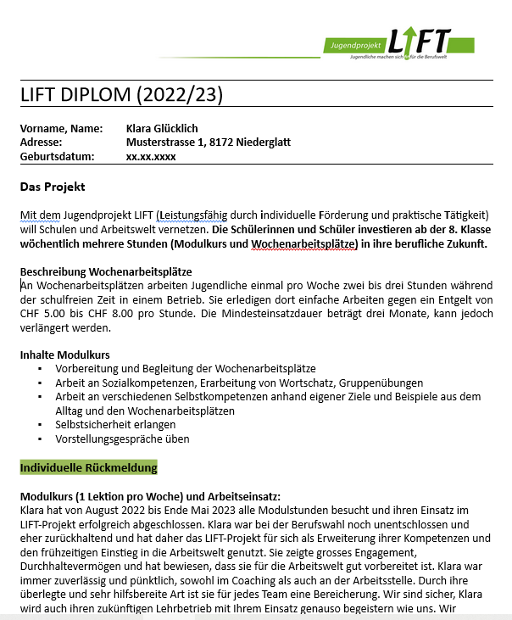
LIFT-DIPLOM

Slide 14
Was bringt das den Jugendlichen?
Erfahrung in der Arbeitswelt sammeln
Umgang mit Erwachsenen üben
Selbstvertrauen steigern
Durchhaltewillen stärken
Gute Arbeitsbestätigung: Beilage für Bewerbungen
Taschengeld verdienen (CHF 5.00/Stunde)
LIFT-Diplom

Slide 15
Was die Erziehungsberechtigten beitragen können
Den Vertrag unterzeichnen
Sich für die Erfahrungen der Jugendlichen im LIFT-Projekt interessieren
Das Einhalten der Arbeitszeiten kontrollieren
Bei Problemen helfen
Kontakte mit den Firmen den LIFT-Verantwortlichen überlassen

Slide 16
Herzlichen Dank für die Aufmerksamkeit!
Haben Sie noch Fragen?

